Slide 1
الاتـصـال الإلـكــتروني

Slide 2
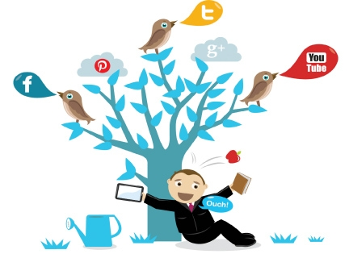
مفهوم الاتصال الإلكتروني
هو الاتصال المرتبط بوجود أداة تكنولوجية تتوسط العلاقة بين طرفي العملية الاتصالية فلا تجعلها تقوم على قاعدة الاتصال الشخصي المباشر ولا تأخذ سمة اتصال الجماهيري .ومن أبز أنواع الاتصالات الإكترونية الإنترنت , والهاتف المحمول

Slide 3
الإنترنت
هو جزء من ثورة الاتصالات ويعرفه البعض بشبكة الشبكات , أو شبكة طرق المواصلات السريعة إذ أنها تتكون من تشبيك الملايين من أجهزة الكمبيوتر والشبكات الواسعة .

Slide 4
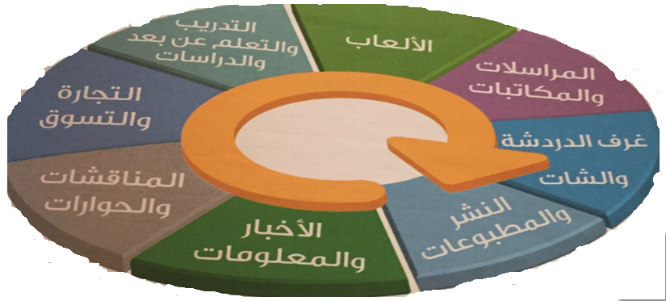
بعض الخدمات التي يقدمها الانترنت

Slide 5
فوائد الاتصال اللإكتروني ( الإنترنت )
أنه مصدر للمعرفة والمعلومات ( الطبية ,والدينية , والسياسية ................).
أداة تعليمية للتعلم عن بعد سواء الحصول على دورات أو دراسات جماعية.......الخ .
أنه مصدر للتسلية من خلال الألعاب على الانترنت والشبكات الاجتماعية .
مصدر لتبادل البيانات والصور و....الخ بين الأشخاص في أي وقت وبلا حدود جغرافية .
وسيلة اتصال للأشخاص ذوي الاحتياجات الخاصة , حيث يمكن أن يحصل الصم على المعلومات من الانترنت , ويتلقون بأصدقائهم ويتحدثوا بلغة الإشارة
يساعد على التفاعل وحرية التعبير عن الرأي .
طريقة لتغير مفهوم الزمان والمكان اللذان يعتبران أساس لعلاقات الاجتماعية .
يساعد على تقوية واستمرارية العلاقات بين الافراد .
ذو تكلفة منخفضة .

Slide 6
الآثار السلبية لاستخدام الاتصال الإلكتروني ( الإنترنت )
نفتح الكتاب المدرسي صـ ( 102)

Slide 7
ورقة عمل الاتصال الاكتروني
كفتاة استخدمت وسائل الاتصال الحديثة بمختلف أجهزتها , ومنها الانترنت , الذي أصبح ركيزة أساسية في معظم مناشط الحياة .
سـ / ماهي النصائح التي تقدمها لمستخدمي الانترنت ؟؟!
............................
............................
............................
............................
............................
............................

Slide 8
الفرق بين الموقع والبرنامج الإلكتروني
الموقـع الإلـكـتروني : هو مجموعة صفحات ويب مرتبطة ببعضها البعض ومخزنة على الشبكة العنكبوتية ويمكن زياتها خلال برنامج الحاسوبي يدعى المتصفح .
البرنامـج الإلـكـتروني :
مجموعة من التعليمات مكتوبة بلغة يفهمها الحاسب
تمكنه من معالجة المعلومات وتكون البرامج مخزنة
في ذاكرة الحاسوب .

Slide 9
نفتح الكتاب المدرسي صـ ( 104)

Slide 10
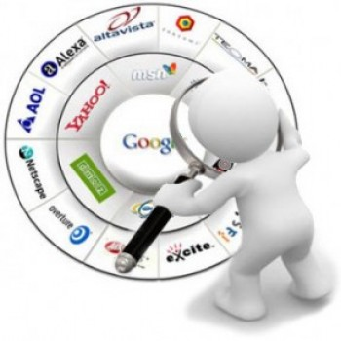
أخلاقيات استخدام مواقع التواصل الإلكتروني
التواصل مع من نثق بدينه الإسلامي وفكره واخلاقة .
تحديد الأهداف وترتيب الأولويات .
اقتطاع وقت محدد, يحميك من الوقوع ضحية إدمان الإنترنت .
استخدام التقنية في كل ما يسهم في تطوير القدرات وتنمية المواهب وتحقيق التواصل البناء مع الآخرين.
الحفاظ على خصوصية المعلومات.
الحذر من الاتصال بالعناوين الغريبة , فقد تقودك إلى موضوعات أو أفكار أو اتجاهات سلبية .

Slide 11
نفتح الكتاب المدرسي صـ ( 106)
الواجب المنزلي : صـ ( 107) رقم (1)

Slide 12
إعداد:
تسنيم طنطاوي

